Slide 1

COVID-19
virus

Slide 2

Rangkaian Peristiwa Pertama COVID-19
Kesimpulan sejauh ini, analisis para ahli menduga bahwa Covid-19 lebih kuat bertahan hidup di daerah bersuhu rendah dan kering walaupun virus ini juga mewabah di negara-negara dengan kondisi suhu dan kelembaban udara yang sebaliknya.
Virus ini juga lebih rentan menyebabkan kematian pada penduduk usia lanjut. Namun, ada juga penduduk di kelompok usia ini yang berhasil sembuh dan seorang bayi juga meninggal karena Covid-19.
Rangkaian peristiwa pertama juga menunjukkan upaya para ahli untuk menemukan antivirus ini secepat mungkin. Sejauh ini, upaya tersebut belum memberikan hasil sesuai harapan.

Slide 3
Menilik ke belakang, rentetan awal munculnya Covid-19 sudah tidak asing di telinga masyarakat dunia. China tercatat sebagai negara yang pertama kali melaporkan kasus Covid-19 di dunia.
Untuk pertama kalinya, China melaporkan adanya penyakit baru ini pada 31 Desember 2019. Pada pengujung tahun 2019 itu, kantor Organisasi Kesehatan Dunia (WHO) di China mendapatkan pemberitahuan tentang adanya sejenis pneumonia yang penyebabnya tidak diketahui. Infeksi pernapasan akut yang menyerang paru-paru itu terdeteksi di kota Wuhan, Provinsi Hubei, China. Menurut pihak berwenang, beberapa pasien adalah pedagang yang beroperasi di Pasar Ikan Huanan.

Slide 4
Lonjakan Pertama
Menurut data Pemerintah China yang dilihat South China Morning Post, seorang penduduk Provinsi Hubei berusia 55 tahun kemungkinan menjadi orang pertama yang terjangkit Covid-19 pada 17 November 2019. Sejak tanggal itu dan seterusnya, satu hingga lima kasus baru dilaporkan setiap hari.
Angka penduduk di China yang terjangkit Covid-19 menunjukkan tren eksponensial. Pada 15 Desember 2019, jumlah total infeksi mencapai 27.
Peningkatan kasus Covid-19 harian mencapai dua digit untuk pertama kalinya dilaporkan juga terjadi di China pada 17 Desember 2020. Tiga hari berikutnya, jumlah total kasus penduduk China terkonfirmasi Covid-19 telah mencapai 60 orang.
Pada Jumat (3/4/2020) kasus Covid-19 tembus 1 juta, tersebar di sejumlah negara. Sampai dengan tanggal tersebut pukul 09.36, data Johns Hophkins University mencatat jumlah pasien positif virus korona mencapai 1.015.403 orang. Angka total kematian 53.030 orang dan 210.579 orang yang terpapar Covid-19 berhasil sembuh.

Slide 5
Status & Pelaporan
Sejak 3 Januari, China telah secara teratur memberi tahu WHO serta negara-negara dan wilayah terkait, Hong Kong, Makau, dan Taiwan, tentang wabah pneumonia tersebut. Perkembangan dan pelaporan secara teratur menjadi perhatian WHO.
Akhirnya, lembaga kesehatan dunia tersebut mengumumkan darurat kesehatan masyarakat global pada 30 Januari 2020. Beberapa waktu kemudian, tepatnya 11 Februari 2020, WHO mengumumkan virus baru ini disebut ”Covid-19”.
Perkembangan kasus Covid-19 dan pelaporan yang dilakukan rutin di China juga menjadi perhatian dunia. Salah satunya Johns Hopkins University. Pada 22 Januari, Data and Statistic Center for Systems Science and Engineering Johns Hopkins University mempresentasikan untuk pertama kalinya peta interaktif dunia Covid-19.
Universitas di Baltimore, Negara Bagian Maryland, AS, menyajikan angka-angka aktual yang mencakup laju penyebaran dan kematian akibat Covid-19 setiap negara di dunia. Untuk menyusun peta interaktif dunia itu, para pakar John Hopkins University mengompilasikan data dari berbagai sumber yang relevan, yakni WHO, badan-badan kesehatan, dan pemberitaan media.

Slide 6
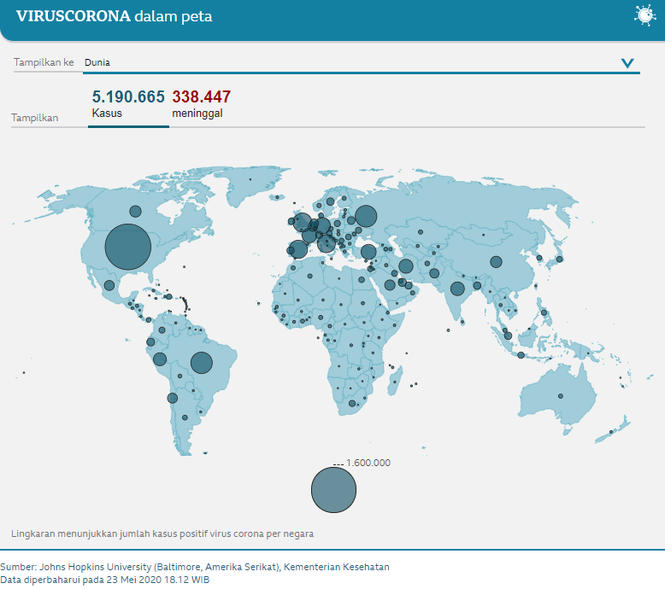
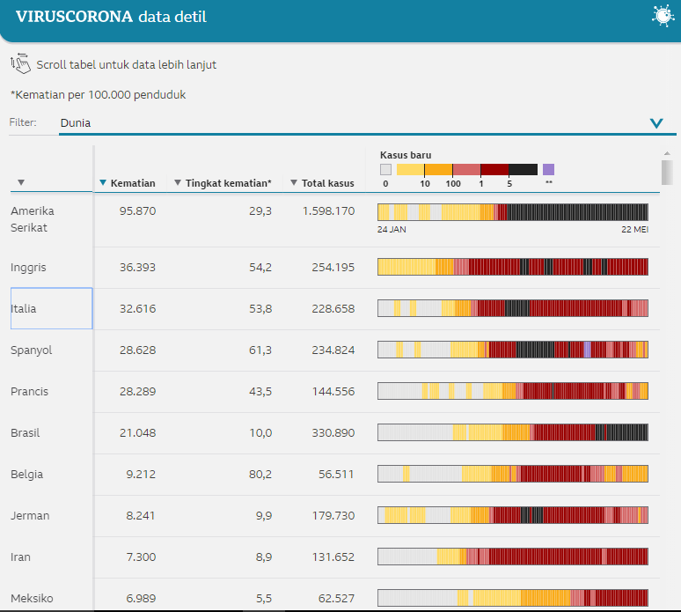
Kurva, Data, Peta Pasien Terinfeksi, Meninggal & Sembuh di Indonesia serta dunia

Slide 7
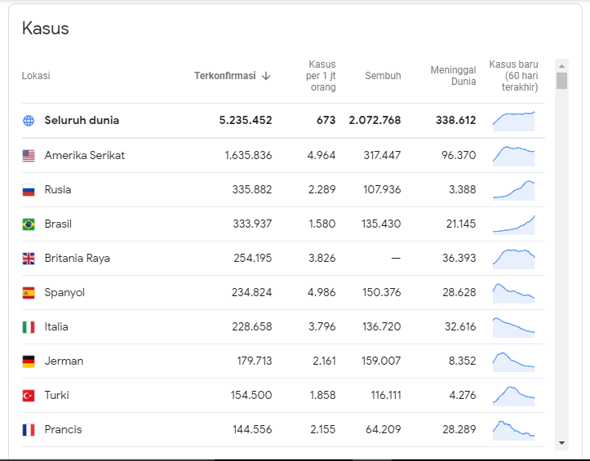

Slide 8
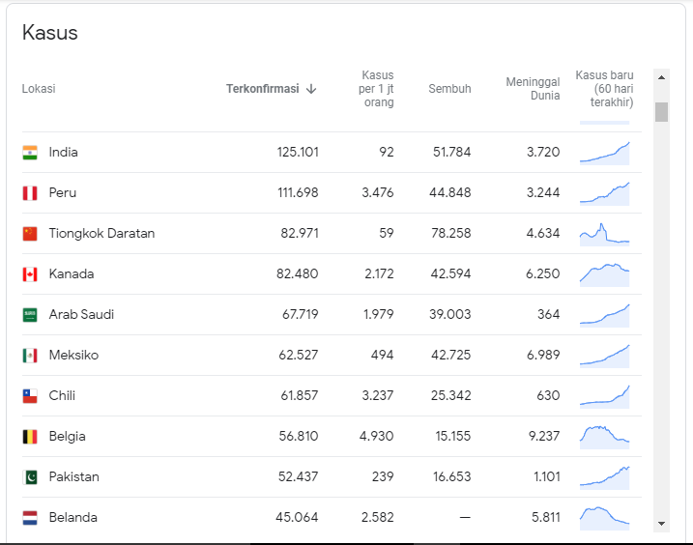

Slide 9
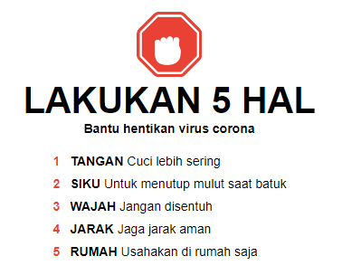
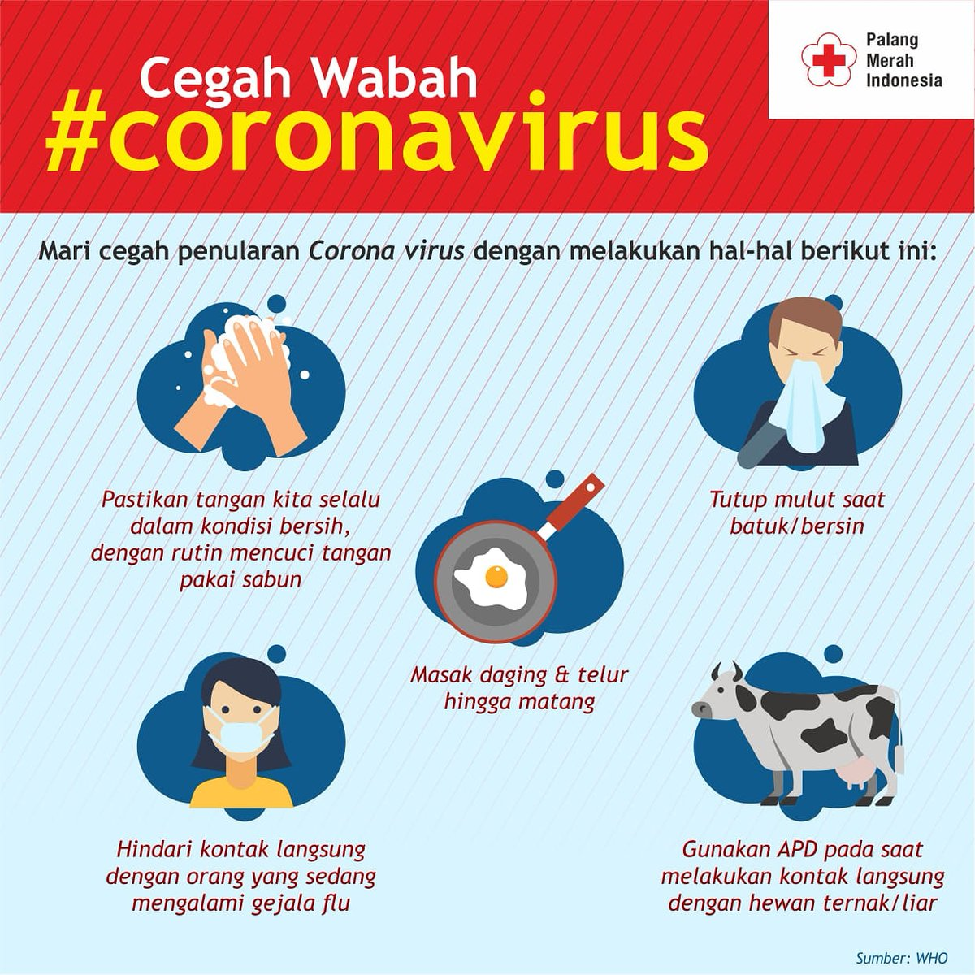
Pencegahan COVID-19

Slide 10
Perkembangan Riset COVID-19
Menristek : Riset Obat dan Suplemen Covid-19 Sedang Berjalan
Menteri Riset dan Teknologi/Kepala Badan Riset dan Inovasi Nasional (Menristek/KA BRIN), Bambang Brodjonegoro mengatakan, bahwa pihaknya melalui konsorsium riset dan inovasi COVID-19 tengah melakukan pengembangan pada obat dan suplemen pencegahan virus Corona.
Diungkapkan Bambang, saat ini untuk riset obat pihaknya telah melakukan clinical trial atau uji klinis terhadap berbagai macam obat yang direkomendasikan dari luar negeri, yang diantaranya Avigan, Chloroquine Phospate, Pil Kina, Tamiflu, Ivemercitin, dan Convalences Plasma.
"Untuk Pil kina, ini sedang Kita uji sebagai salah satu alternatif obat yang barangkali bisa meringankan beban dari penderita Covid-19," Kata Bambang saat Konferensi Pers di Kantor BNPB, Jakarta, Minggu (3/5).
Untuk perkembangan suplemen, Bambang Menjelaskan, bahwa perkembangan suplemen pencegahan COVID-19 telah dilakukan systematic review, studi bio Informatika. Saat ini, suplemen yang dimaksud sedang dilakukan uji klinis terutama di rumah sakit Wisma Atlet.

Slide 11
Bambang mengatakan, bahan-bahan suplemen seperti jahe merah, jambu biji, dan juga Virgin Coconut oil, diharapkan bisa didayagunakan, melalui jenis suplemen yang sudah ada dan mengandung bahan-bahan tersebut.
"Kalau memang itu adalah cocok untuk COVID-19, untuk paling tidak meningkatkan daya tahan terhadap COVID-19 atau pun kemudian menghasilkan suplemen baru yang diharapkan bisa menumbuhkan daya tahan tubuh terhadap COVID-19," Jelas Bambang.
Di luar obat, Kata Bambang, saat ini konsprsium riset juga tengah melakukan riset terkait Convalenscense plasma, di mana plasma dari pasien yang sudah sembuh, kemudian dicoba diberikan sebagai terapi untuk pasien COVID-19 yang sedang dalam kondisi berat.
Dari penelitian yang sudah mulai dilakukan di RSPAD, sudah mulai ada hasil yang cukup melegakan. Namun, Kata Bambang, tentunya riset harus dilakukan dalam skala yang lebih besar.
Karena itu Kemenristek/BRIN bekerja sama dengan Kementerian Kesehatan akan melakukan riset yang lebih besar lagi melibatkan banyak rumah sakit di berbagai daerah di Indonesia.
"Tidak hanya di Jakarta untuk mengembangkan Convalensence plasma, ini misalkan di Malang di Yogyakarta di Surabaya di Solo maupun tempat-tempat lainnya. Kita harapkan konvalesens plasma ini bisa menjadi alternatif untuk meningkatkan tingkat kesembuhan dari penderita Covid-19," ujarnya.

Slide 12
Virus corona: Sejumlah peneliti Indonesia berikhtiar mencari penawar Covid-19, mulai empon-empon hingga propolis
Seiring Indonesia memulai pengembangan vaksin untuk virus Covid-19, sejumlah peneliti di Indonesia mengidentifikasi senyawa-senyawa dari bahan herbal yang berpotensi sebagai obat.
Propolis : yang juga dikenal sebagai "lem lebah", adalah zat resin yang dikumpulkan oleh lebah dari berbagai jenis tanaman. Ekstrak propolis dikenal memiliki berbagai manfaat antara lain antiseptik, anti-inflamasi, antioksidan, antikanker, hingga menguatkan sistem pertahanan tubuh.
Flavonoid : Kepala Pusat Studi Biofarmaka Tropika IPB, Irmanida Batubara, mengatakan sebagian besar senyawa yang potensial sebagai obat Covid-19 termasuk dalam golongan flavonoid, yang dihasilkan tanaman-tanaman herbal.
"Itu sudah terbukti secara in silico bahwa mereka bisa menghancurkan protein pada virus corona sehingga dia mampu merusak virus corona, dan di sisi lain, si senyawa metabolit sekunder ini pun mampu meningkatkan daya tahan tubuh manusia sehingga bisa menangkal serangan dari virus corona," ia menjelaskan.
Kepala Pusat Studi Biofarmaka Tropika IPB, Irmanida Batubara, mengatakan sebagian besar senyawa yang potensial sebagai obat Covid-19 termasuk dalam golongan flavonoid, yang dihasilkan tanaman-tanaman herbal.
"Itu sudah terbukti secara in silico bahwa mereka bisa menghancurkan protein pada virus corona sehingga dia mampu merusak virus corona, dan di sisi lain, si senyawa metabolit sekunder ini pun mampu meningkatkan daya tahan tubuh manusia sehingga bisa menangkal serangan dari virus corona," ia menjelaskan.
Empon-Empon : "Empon-empon" adalah istilah yang biasa dipakai para ibu rumah tangga di pedesaan untuk bumbu-bumbu yang biasanya terdiri dari jahe, temulawak, kunyit, lengkuas, kunir, sereh, dan sebagainya. Nidom dan para peneliti di Profesor Nidom Foundation pernah menguji empon-empon untuk mengatasi gejala yang diakibatkan virus flu burung.

Slide 13






Daftar Negara Berhasil Melawan Virus Corona
Taiwan
Korea Selatan
Canada
Russia
Islandia
Swedia

Slide 14



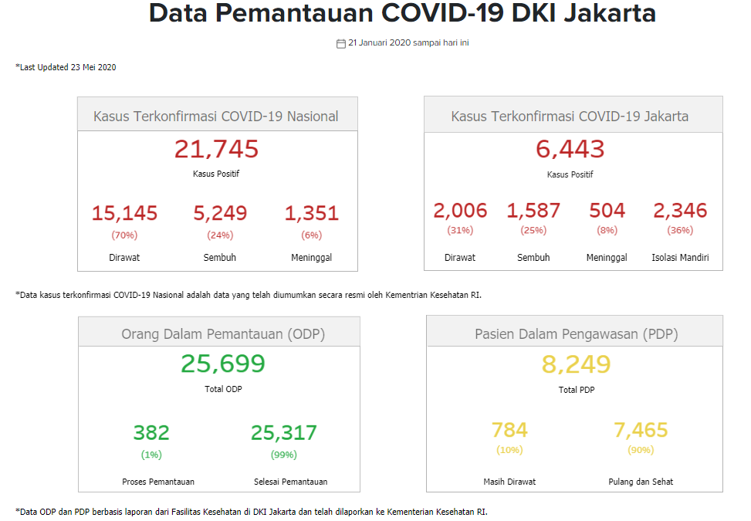
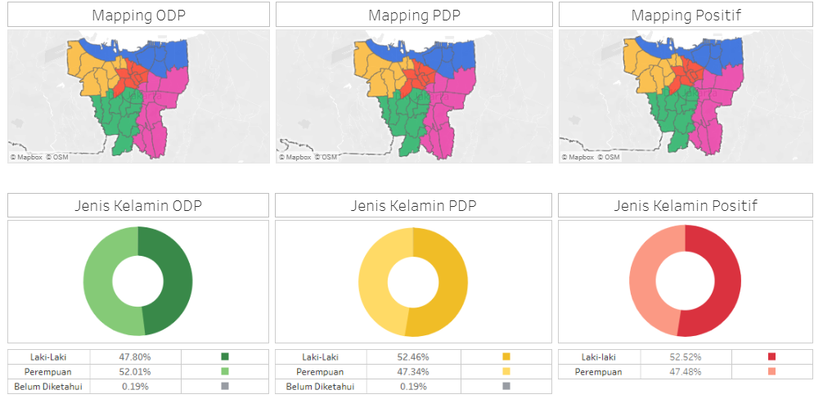
Perkembangan COVID-19 DKI JAKARTA

Slide 15
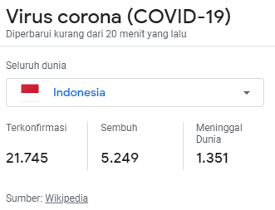
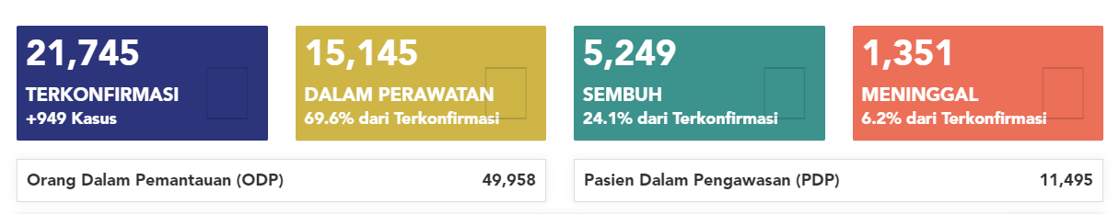
Perkembangan COVID-19 Indonesia

Slide 16
